Slide 1
FRAUDES E LIGAÇÕES CLANDESTINAS DE ÁGUA EM ITABIRITO: APRIMORAMENTO DOS INSTRUMENTOS DE FISCALIZAÇÃO E CONTROLE
Autores: Gleisson Cavallieri Reis
Cláudia de Fátima Barreto Pereira

Slide 2
O tema do nosso trabalho é “Fraudes e Ligações Clandestinas de Água em Itabirito: Aprimoramento dos Instrumentos de Fiscalização e Controle.”
No nosso trabalho abordamos temas sobre:
Motivos do cometimento de infrações;
Instrumentos de fiscalização e controle;
Legislações vigentes;
Case Olaria – infração encontrada em Itabirito no ano de 2017.

Slide 3
As fraudes e ligações clandestinas são as infrações causadas propositalmente pelos clientes com o intuito de pagar menos ou não pagar nada pelo seu consumo de água.
Elas são ilegais e passíveis de multas.
A prática de infração de água é muito grave e causa sérios danos no sistema de abastecimento, comprometendo o abastecimento de água da região e até de toda a cidade.
As infrações contribuem significativamente no aumento do Índice de Perdas.
Desde 1940, com a sanção da Lei nº 2848, FURTAR ÁGUA é crime previsto no
Código Penal Brasileiro. No entanto, apesar da clareza da Lei, este crime é comum em todo o Brasil.

Slide 4
Se Furtar Água é crime previsto no Código Penal Brasileiro e é passível de multa porque os clientes continuam praticando as Fraudes e Ligações Clandestinas?

Slide 5
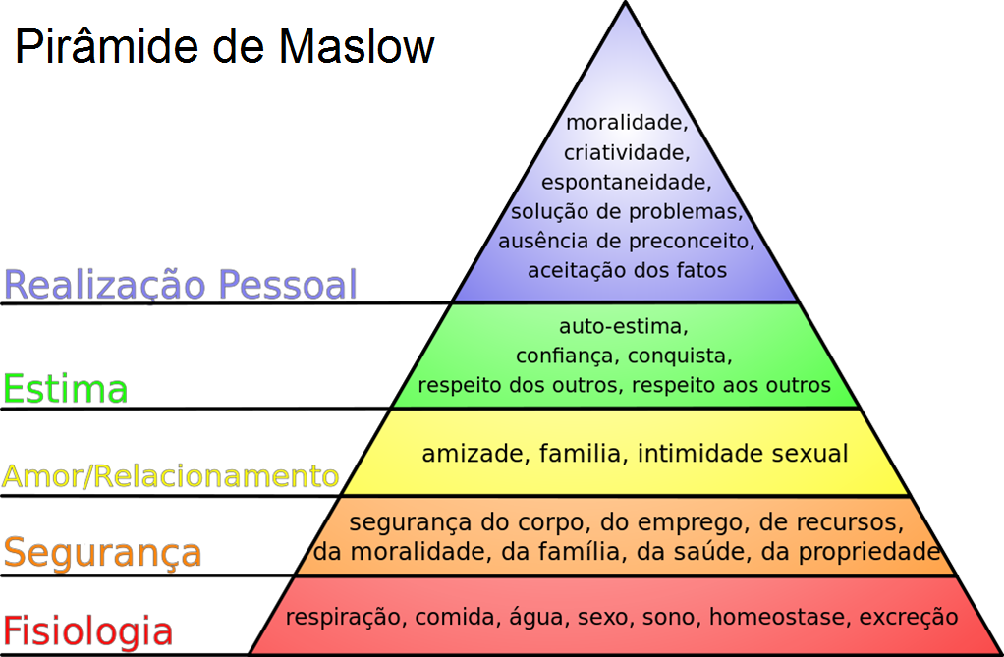
Fonte: https://pt.m.wikipedia.org/wiki/Hierarquia_de_necessidades_de_Maslow

Slide 6
Como pode ser observado na Pirâmide, a ÁGUA se encontra no nível mais básico para o ser humano, sendo uma necessidade vital. Esta necessidade pode influenciar na prática da infração.
Quem a pratica é influenciado por 04 fatores:
Fator geográfico - A rede de água se encontra muito próxima da casa do cliente: na rua, na calçada e, ás vezes, ela passa até dentro do seu lote. E, ainda, existem muitos casos de hidrômetros estarem instalados na parte interna do imóvel, facilitando ainda mais;

Slide 7
Fator ergonômico - É muito rápida a realização da infração. Não é necessário muito esforço. O cliente gastará em média 01 hora para executá-la;
Fator ganho - O ganho é imediato, ou seja, após a execução da infração o consumo cai e o valor da conta despenca imediatamente;
Fator temeridade - O cliente acredita que a infração não será descoberta, acredita também na impunidade e na falta de publicidade. Enfim, ele não tem medo de executá-la.

Slide 8
Tendo em vista que:
a água é uma necessidade vital;
o processo de execução das infrações é simples;
as infrações causam sérios prejuízos financeiros.
O SAAE de Itabirito vem trabalhando seriamente buscando cada vez mais aprimoramentos dos instrumentos de fiscalização e controle a fim de erradicar as mesmas e de economizar nos processos de tratamento e distribuição de água.

Slide 9
MEDIDAS ADOTADAS PELO SAAE DE ITABIRITO PARA APRIMORAMENTOS DE FISCALIZAÇÃO E CONTROLE DAS FRAUDES E LIGAÇÕES CLANDESTINAS:
REVISÃO DO REGULAMENTO INTERNO DO SAAE;
INSTAURAÇÃO DE PROCESSO ADMINISTRATIVO;
FISCALIZAÇÃO DE LIGAÇÕES CORTADAS;
CRIAÇÃO DO SETOR DE PERDAS;
INTENSIFICAÇÃO DE FISCALIZAÇÃO;
INSTALAÇÃO DE MACRO E MICRO MEDIDORES;
CAMPANHAS DE CONSCIENTIZAÇÃO.

Slide 10
REVISÃO DO REGULAMENTO INTERNO DO SAAE
O Regulamento anterior do SAAE estava defasado na maioria dos seus objetos. Ele foi revisado dando um tratamento mais severo nas infrações, ampliando o leque de infrações e aumentando os valores da multa que hoje podem chegar a R$ 10.000,00. O mesmo foi aprovado junto a Agência Reguladora da Região Central (CISAB-RC).

Slide 11
INSTAURAÇÃO DE PROCESSO ADMINISTRATIVO
Após a identificação de infração é realizada a instauração de Processo Administrativo conforme a Lei Municipal nº 2.658/2008. Esta Lei autoriza a aplicação de multa, a suspensão imediata do fornecimento de água, com a retirada do hidrômetro ou corte no ramal da via.

Slide 12
FISCALIZAÇÃO DE LIGAÇÕES CORTADAS
As ligações que estão cortadas a mais de um mês sem o pedido de religação, são fiscalizadas e vistoriadas, visto que o usuário não requereu a religação, este então pode ter cometido alguma infração. As demais ligações que já foram cortadas por outros motivos a mais tempo também são vistoriadas na busca de infração. Já este procedimento é realizado sazonalmente.

Slide 13
CRIAÇÃO DO SETOR DE PERDAS
O Setor de Perdas foi criado com o objetivo de localizar vazamentos, identificar fraudes e ligações clandestinas, instalar a macromedição e micromedição, e setorização das zonas de pressão.

Slide 14
INTENSIFICAÇÃO DE FISCALIZAÇÃO
O uso de válvula pulsadora de ruído, haste de escuta e geofone já era realizado na busca por vazamentos, entretanto, com menor frequência em infrações. Com a intensificação da fiscalização e controle de infrações, estes instrumentos passaram a ser utilizados com maior frequência.

Slide 15
INSTALAÇÃO DE MACRO E MICROMEDIDORES:
A instalação de macromedidores na saída dos reservatórios e a substituição de micromedidores com mais de 05 anos de utilização, gerou um controle dos m³ distribuídos e dos consumidos, possibilitando o cálculo das perdas físicas mais as perdas derivadas das infrações.

Slide 16
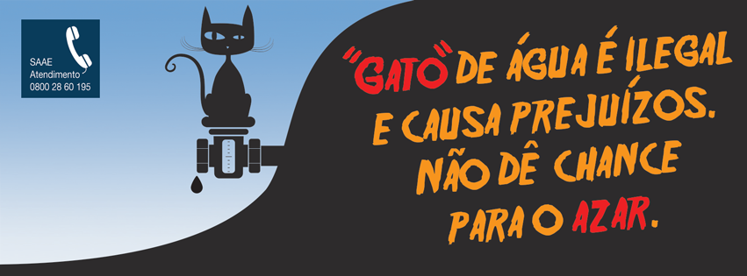
CAMPANHAS DE CONSCIENTIZAÇÃO

Slide 17
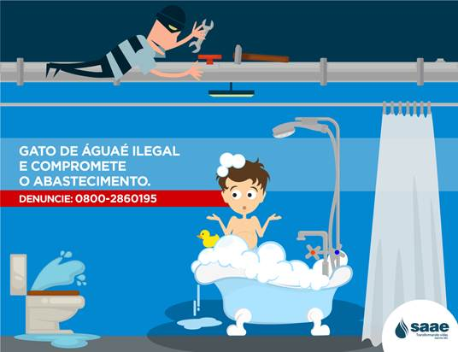

Slide 18
Com a intensificação das medidas de:
vistoria de ligações cortadas;
fiscalização de imóveis com baixo consumo ou sem consumo;
instalação de macro e micromedidores;
utilização de válvula pulsadora de ruído, haste de escuta e geofone;

Slide 19
Gráfico com o número de ligações clandestinas e fraudes identificadas pelo SAAE de Itabirito – 2015 a 2017.

Slide 20
Identificou-se que o número das infrações estava subdimensionado devido a pouca fiscalização exercida anteriormente como pode ser vista no gráfico no ano de 2015.
Nos anos de 2016 e 2017 nota-se uma elevação no cometimento de infrações em face de intensificação das fiscalizações.
Portanto, com o aprimoramento do conjunto de Instrumentos de Fiscalização e Controle, conclui-se que os dados estão sendo positivos alcançando o objetivo que é eliminar o cometimento de infrações.

Slide 21
Exemplo prático do aprimoramento dos instrumentos de fiscalização e controle (Case Olaria)
Fato ocorrido em Itabirito/MG no ano de 2017

Slide 22
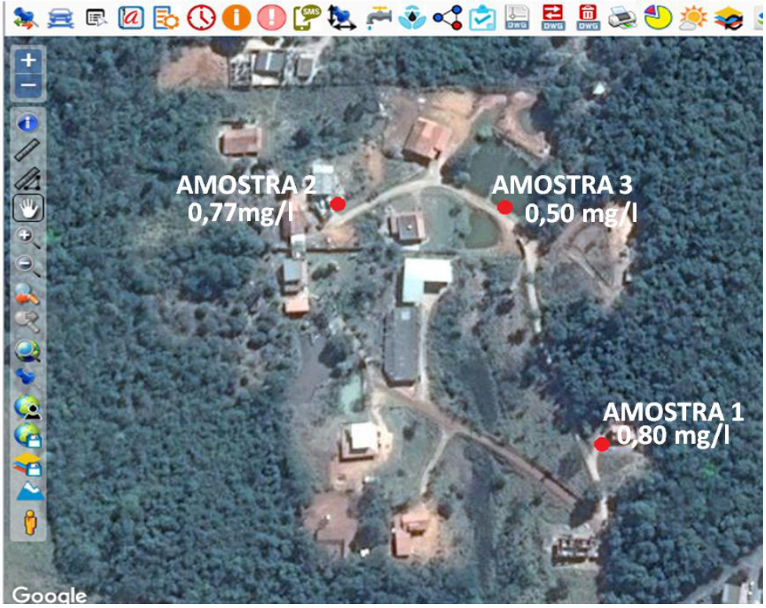

Slide 23
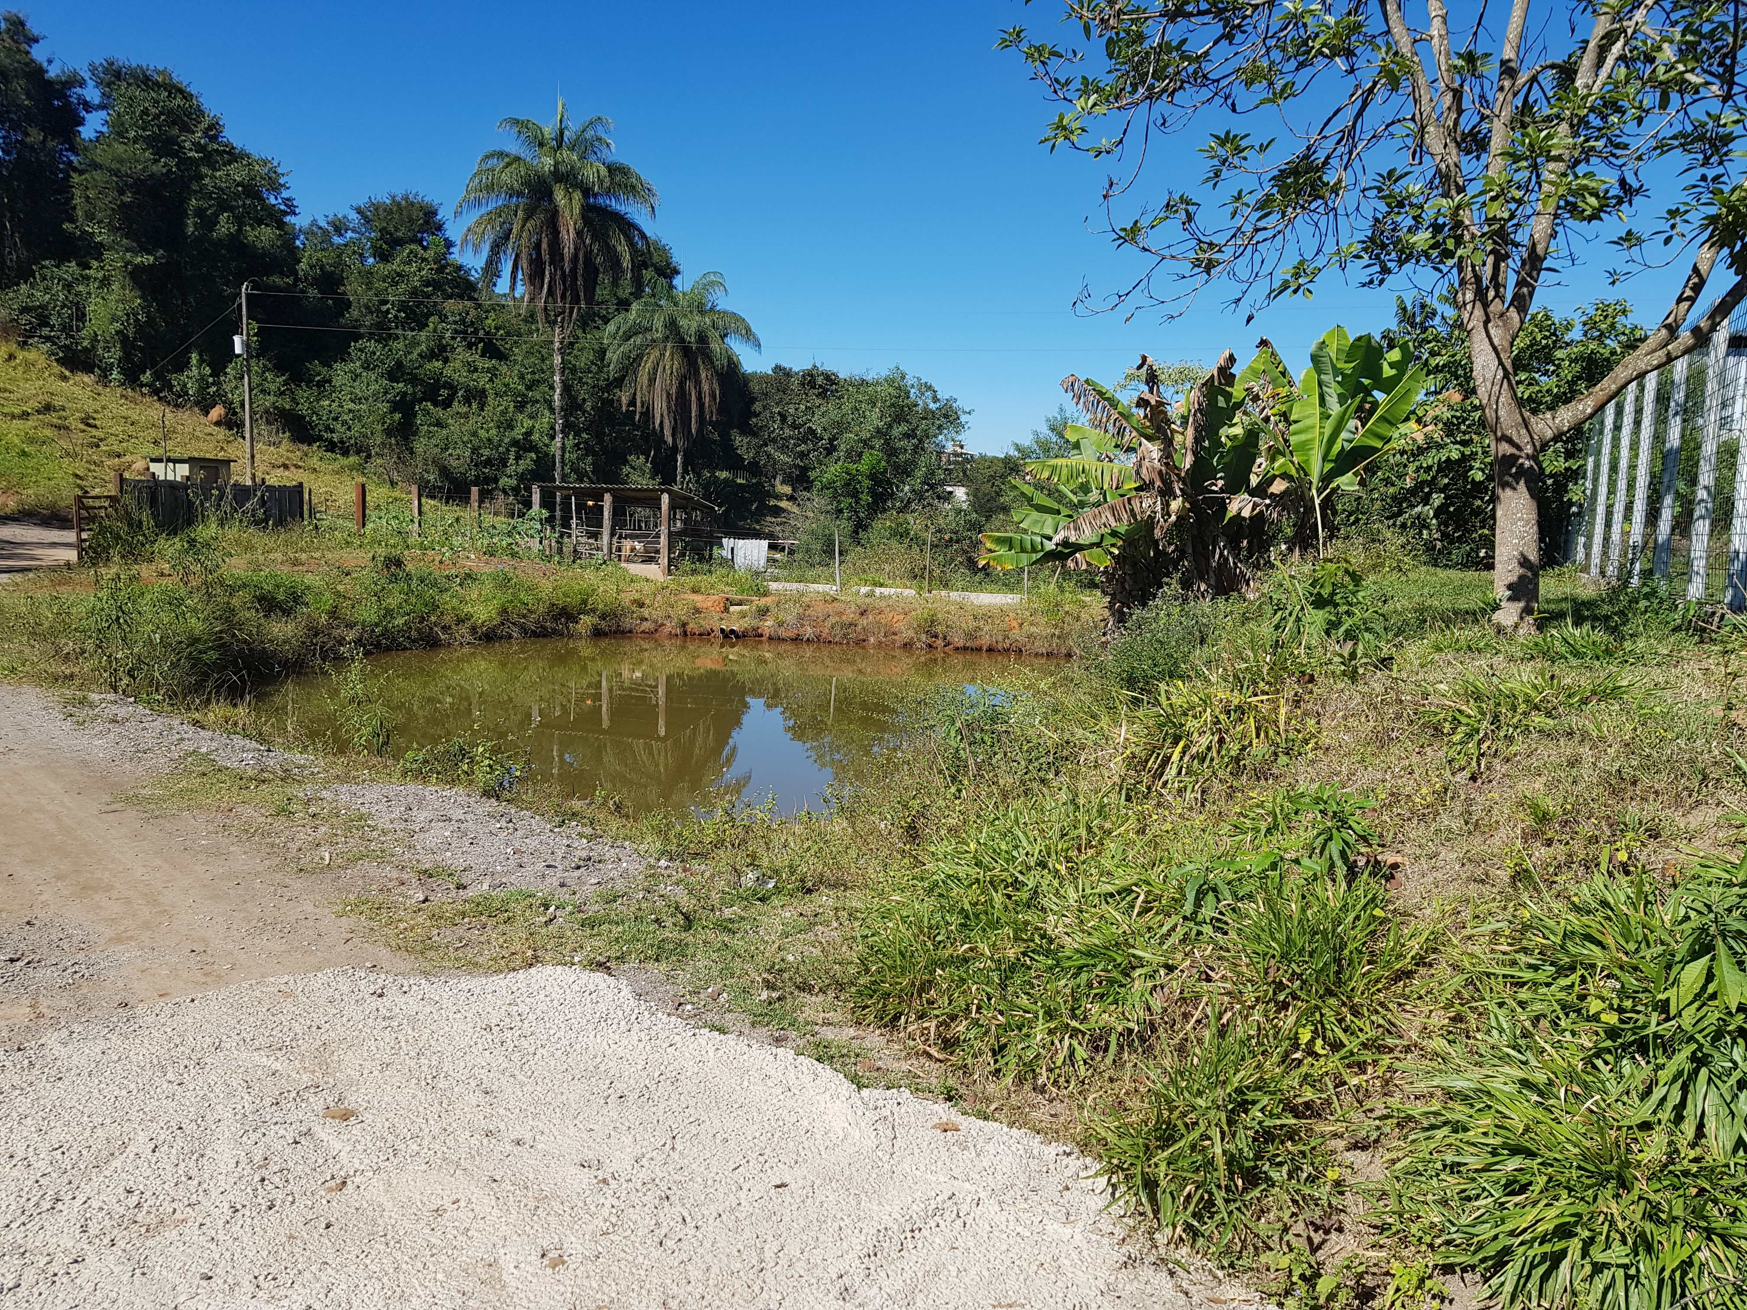

Slide 24
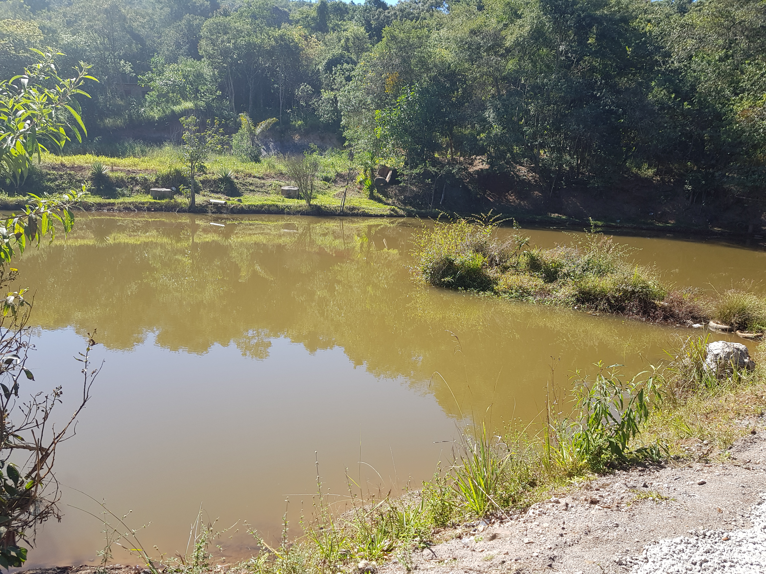

Slide 25
Exemplos de infrações encontradas no município de Itabirito - MG

Slide 26
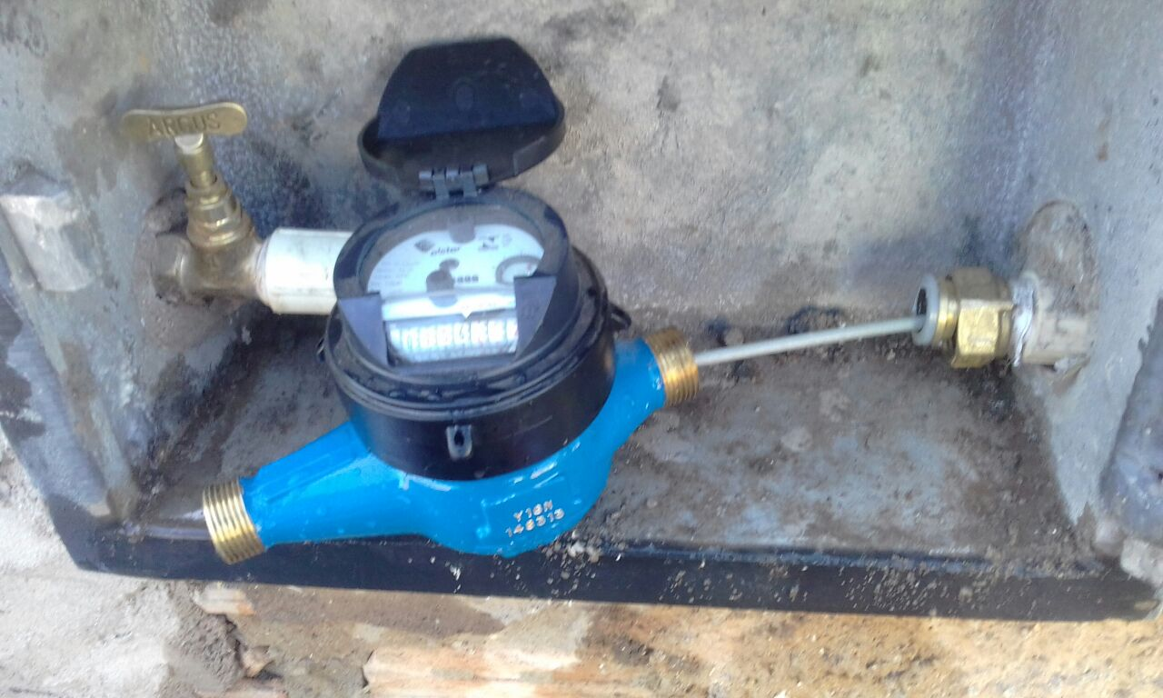
HASTE DE TRAVAMENTO DA RELOJOARIA DO HIDRÔMETRO:

Slide 27
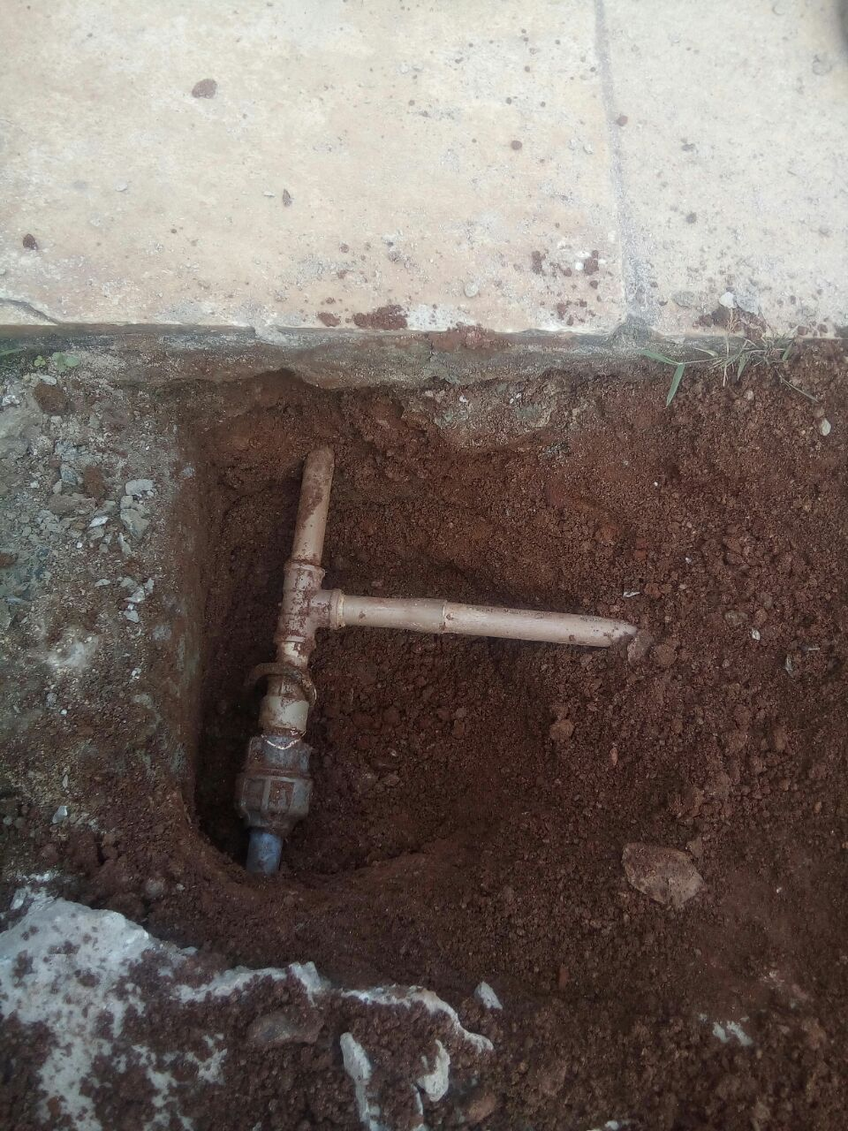
TÊ ANTES DO HIDRÔMETRO POSSIBILITANDO A PASSAGEM DE ÁGUA SEM MEDIÇÃO

Slide 28
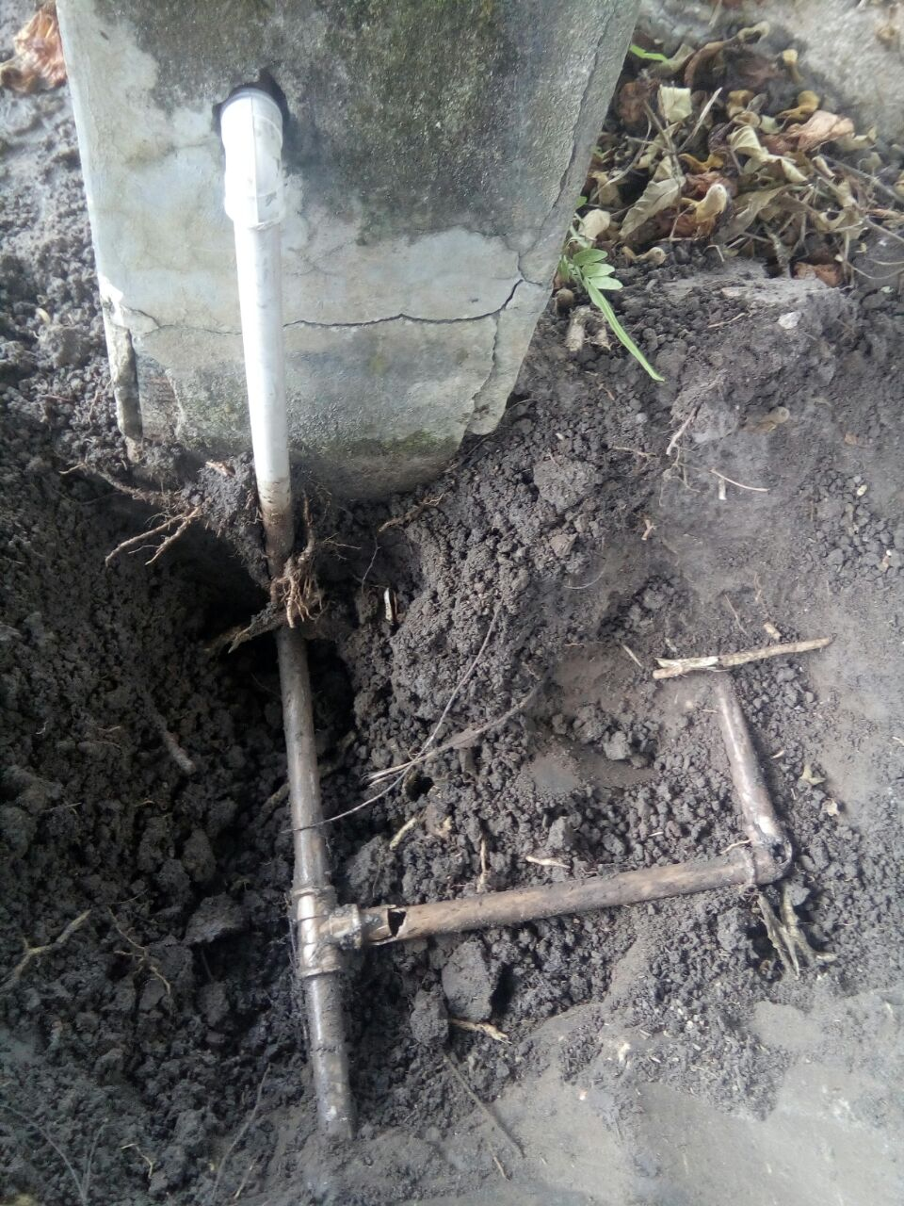
TÊ ANTES DO HIDRÔMETRO POSSIBILITANDO A PASSAGEM DE ÁGUA SEM MEDIÇÃO

Slide 29
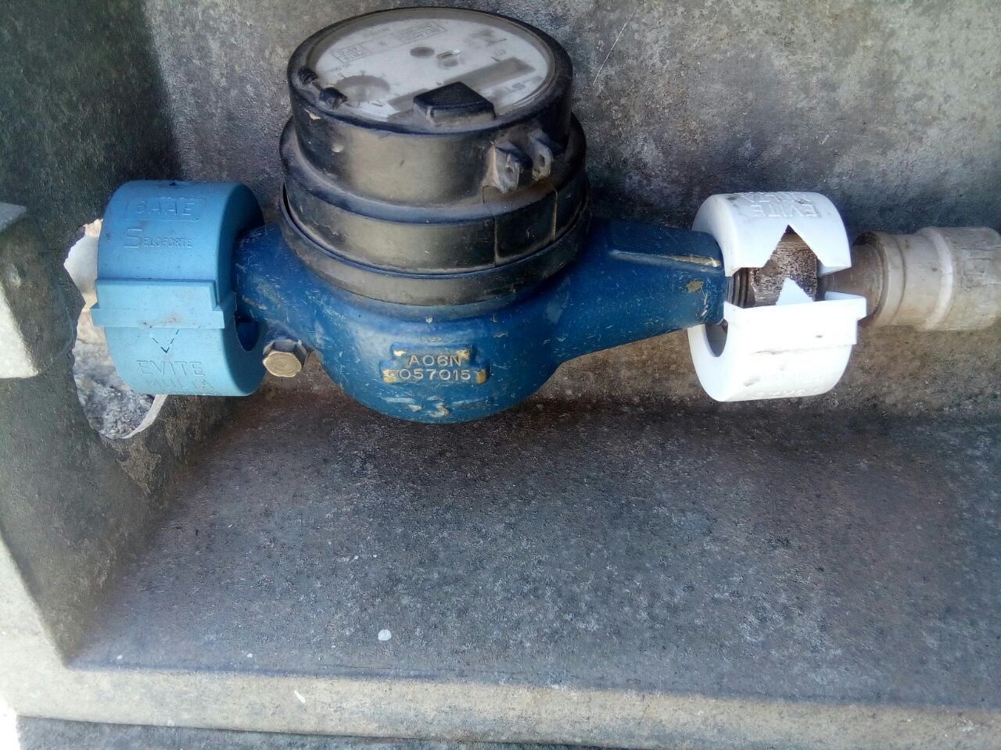
RESTABELECIMENTO IRREGULAR DE ÁGUA

Slide 30
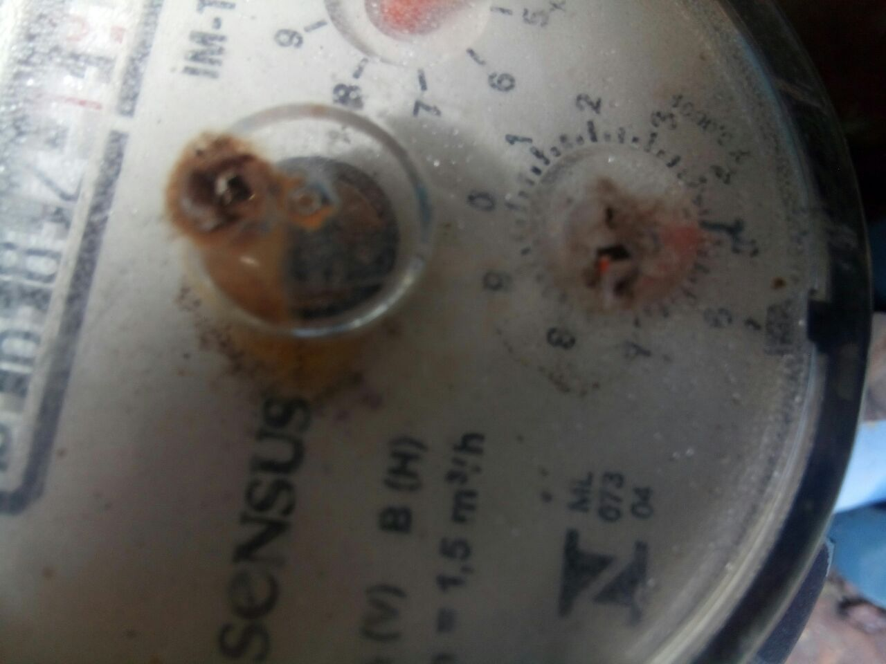
FURO NA RELOJOARIA DO HIDRÔMETRO IMPEDINDO A CORRETA MEDIÇÃO

Slide 31
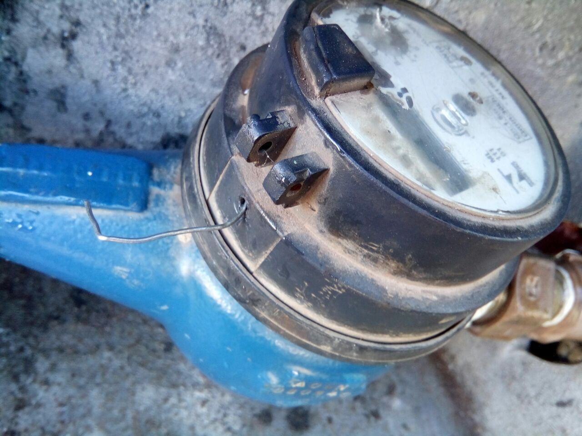
FURO NA RELOJOARIA DO HIDRÔMETRO IMPEDINDO A CORRETA MEDIÇÃO

Slide 32
CONCLUSÃO
Observa-se que no SAAE de Itabirito as fraudes e ligações clandestinas eram tratados de forma inadequada considerando o elevado número de subnotificações apontadas a partir da intensificação das ações de fiscalização e controle, observa-se ainda que o aprimoramento dos instrumentos de regulamentação para combater essas adversidades são importantes ferramentas para efetivar as medidas necessárias.
Estas práticas vem dando resultados significativos, mostrando a redução de perdas e infrações cometidas no município de Itabirito.

Slide 33
Agradecemos a todos pela participação!

Slide 34
CONTATO
Gleisson Cavallieri Reis
Assessoria Jurídica
E-mail: juridico@saaeita.mg.gov.br
Tel.: (31) 3562-4111
Cláudia de Fátima Barreto Pereira
Chefe do Setor Comercial
E-mail: comercial@saaeita.mg.gov.br
Tel.: (31) 3562-4112

